Slide 1
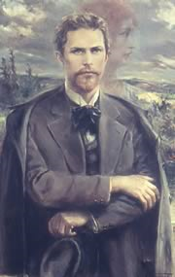
DRAGOTIN KETTE

Slide 2
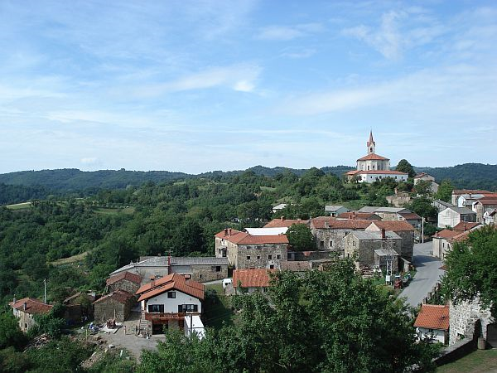
ŽIVLJENJE
Rodil se je 19. 1. 1876 na Premu na Notranjskem.

Slide 3
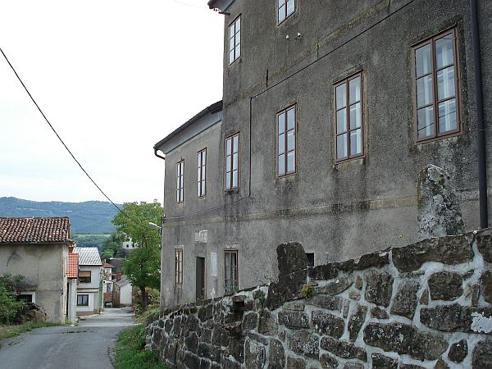
ROJSTNA HIŠA

Slide 4
Mati mu je umrla, ko je bil še majhen otrok, pri petnajstih letih je izgubil tudi očeta.
Po očetovi smrti je zanj skrbel materin brat, tako da je lahko nadaljeval s šolanjem na gimnaziji.
V šolskem letu 1893/1894 je bil zaradi ljubezenskih pesmi in satirične pesmi o ljubljanskem škofu Missii kaznovan tako, da je moral plačati šolnino.
Ker je ni mogel plačati, so ga izključili.

Slide 5
ZADRUGA
Zadruga je literarno in politično združenje gimnazijcev. Skupaj so študirali sodobne literarne tokove, ustvarjali in ocenjevali svoja dela, se zanimali za narodnopolitična in socialna vprašanja.
Med vidnejšimi člani so bili: Ivan Cankar, Rudolf Maister, Dragotin Kette, Josip Murn in Oton Župančič.
Kette je bil sprejet v Zadrugo jeseni leta 1893 in je bil njen tajnik. Med vrstniki je veljal za najbolj izobraženega, priljubljen pa je bil tudi zaradi svojega vedrega značaja, šegavosti in prisrčnosti.

Slide 6
Kette se je peljal z vlakom iz Novega mesta proti Ljubljani. Na manjši postaji že blizu Ljubljane vstopijo tri gospodične mlajših let. Vsi prostori so bili že zasedeni, zato se posredno lotijo Ketteja in začno polglasno napletati o nedostojni mladini, o slabi vzgoji in podobnem. Nenadoma skoči Kette pokonci in se prikloni: “Dovolite, drage dame, ali smem najstarejši med vami ponuditi svoj sedež?” Nobena pa ni sedla, ker ni hotela priznati, da je najstarejša.

Slide 7
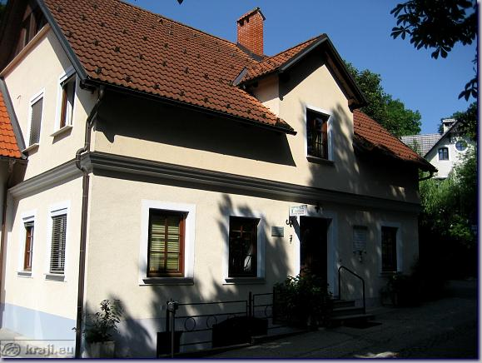
NOVOMEŠKO OBDOBJE
Jeseni leta 1896 je Kette odšel v Novo mesto ter napravil sprejemni izpit za sedmi razred gimnazije. Tedaj ga je ponovno začel podpirati stric.
Tu je leta 1898 tudi maturiral.

Slide 8
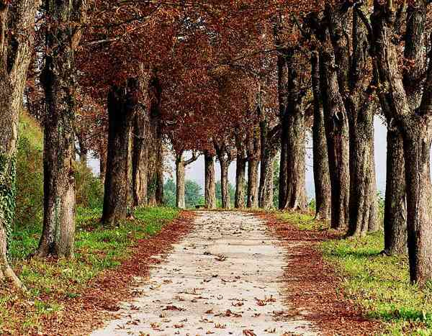

Slide 9
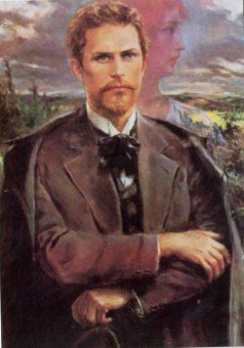
ANGELA SMOLA
V Novem mestu se je Kette zaljubil v hčer sodnega svetnika. Posvetil ji je svoje najlepše ljubezenske pesmi.

Slide 10
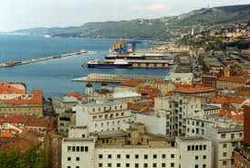
TRST
Po maturi je odšel k vojakom v Trst, se tam prehladil in bil zaradi jetike odpuščen.
Njegov odnos do ljubezni se je spremenil. Postala je bolj čutna in erotična.

Slide 11
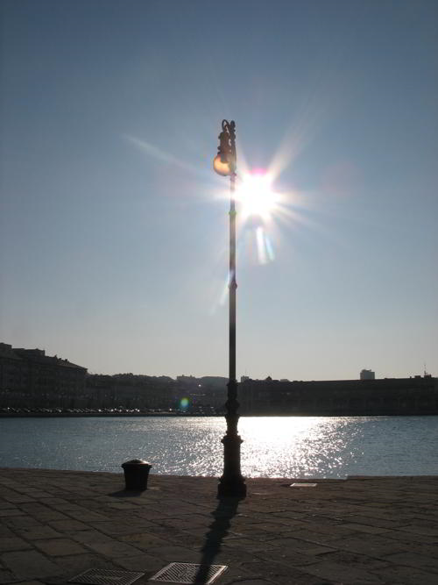
NA MOLU SAN CARLO
VII
Kakor labud belogrudi počasi
plove moj čoln po gladini morjá,
tiho se koplje v šumečih vodicah,
v blaženstvu koplje se duša mojà.
»Čudež si, ljubica, ti naredila,
smrt ti od mene pahnila si;
zopet si nade mi v srcu prižgala,
zopet življenje vanj dahnila si.
Jaz sem umrl. Oj dekle, pomisli:
moje široko razprte oči
videle niso nebeškega sonca,
sladkih ni čulo uho melodij.
V moje srce se iz nežnega loka
ostro puščica izprožila ni;
zame ni pomlad na licih vzcvetela,
grud se deviška izožila ni.
Okamenel sem klečal pred oltarjem,
ki ga krasil kamenit je idol;
molil sem krasno, a hladno obličje,
molil celo kameniti prestol.
Menil sem pa, da ta hladna devica
roke na prsih razkrižala bo,
z mehkim nasmehom se, milim pogledom,
vernemu slugi približala bo.
In šele ti . . .« Toda nisem ji mogel
praviti dalje historije te;
smeh je ušel pri očeh nagajivih,
smeh ji ušel skozi ustne sladké.
In zasmejalo se morje prostrano
in zasmejal se je lahni zefir
in zasmejale se drobne zvezdice
v tihi, neskončni, brezdanji večer.
Toda zaprl sem ji ustnice zlobne,
s strastnim poljubom zaprl sem jih . . .
Čolnič hiti ko labud belogrudi,
vetrc objema nas lahen in tih.

Slide 12
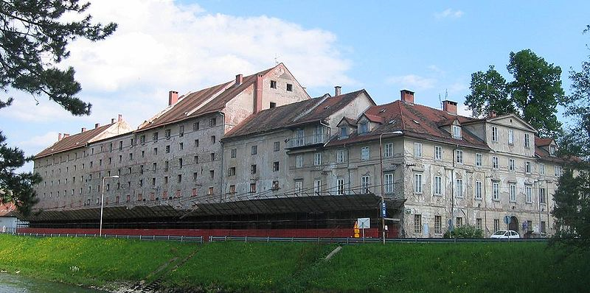
LJUBLJANA – CUKRARNA
Iz Trsta se je vrnil v Ljubljano k prijatelju Murnu v staro cukrarno, kjer je čez en mesec (26. aprila 1899) komaj triindvajsetleten umrl.

Slide 13
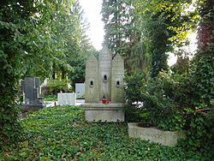

Slide 14
DELA
Njegove pesmi je uredil Anton Aškerc in jih leta 1900 in 1907 izdal v zbirki z naslovom Poezije. Po vsebini so predvsem ljubezenske in miselne.
Mladinska dela: Šivilja in škarjice, Pravljica o ubogi Tereziki, številne basni.

Slide 15
